Slide 1
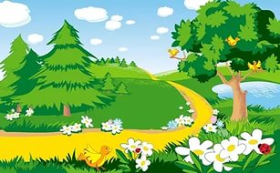
Ці цікаві рослини
підготувала
вчитель-дефектолог
КЗ “ДНЗ № 122 КТ” КМР
Волобоєва Т.В.

Slide 2
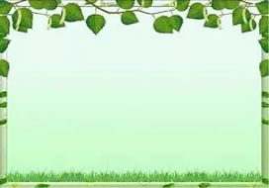
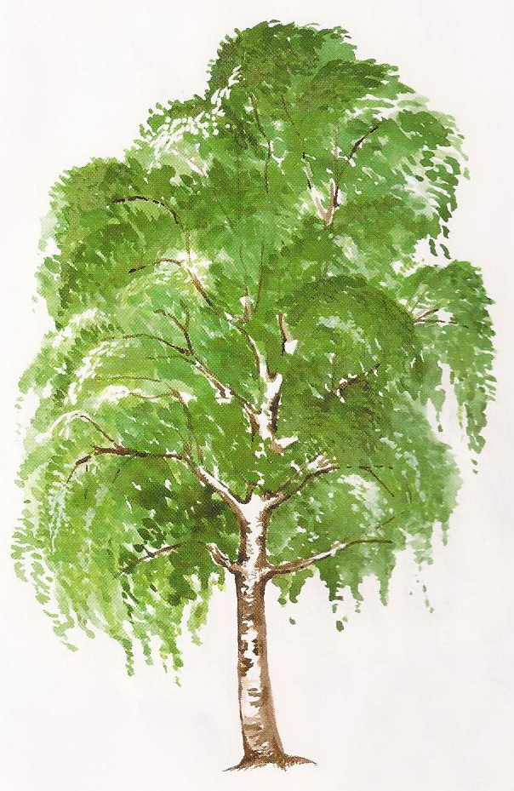
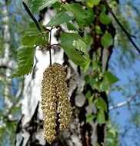
Це береза, у неї біла кора, а навесні з’являються сережки

Slide 3
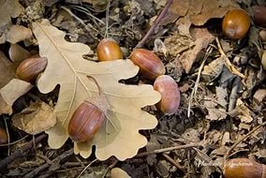
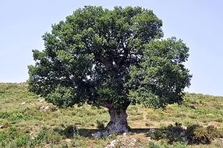
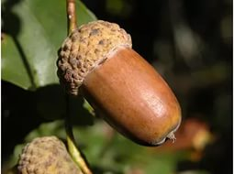
Це дуб, гарне, міцне дерево, восени на ньому дозріває багато плодів – жолудів, з яких можна зробити гарні поробки.

Slide 4
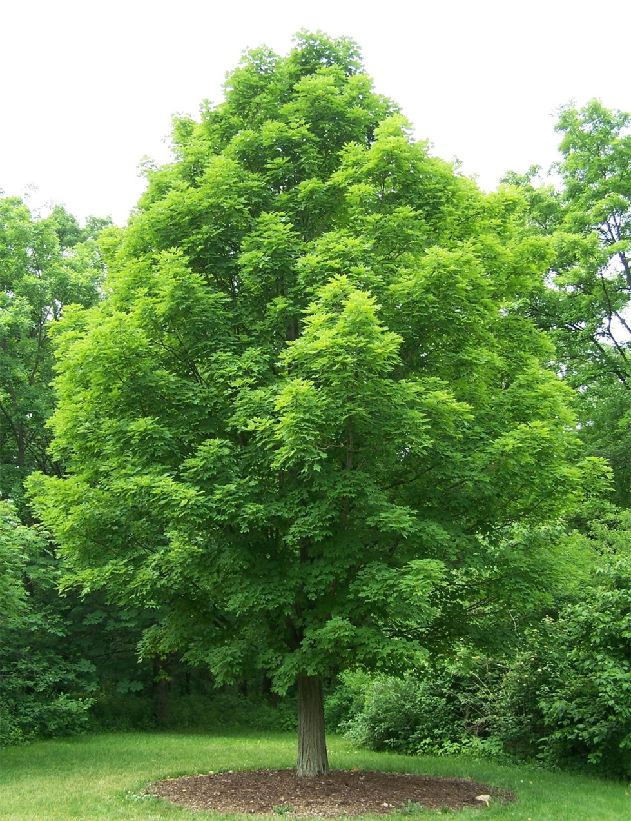
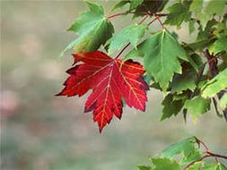
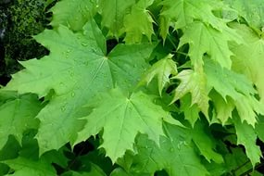
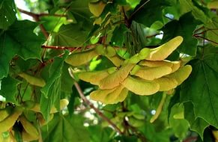
Клен - дерево , що має гарне лапате листя, яке восени забарвлюється в жовтий, червоний, оранжевий колір та має плоди, схожі на маленький вертоліт.

Slide 5
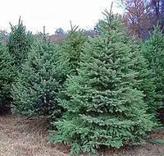
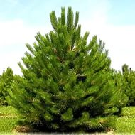
А це найулюбленіші наші дерева. Чому? Тому що кожного року разом з ними в наш дім входить радісне свято … Правильно Новий Рік.
І це - ялинка та сосна.

Slide 6
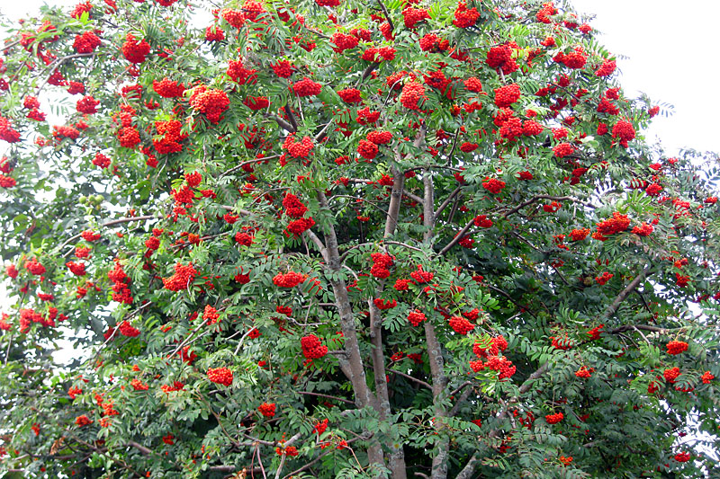
Горобина щедре дерево, що восени має гарні кетяги червоних ягід, якими будуть ласувати взимку птахи. А дівчатка з цих ягідок можуть зробити собі намисто.

Slide 7
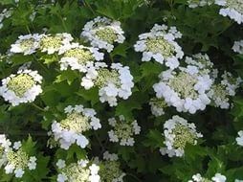
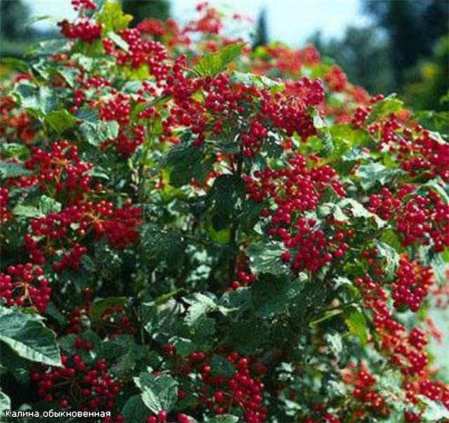
Калина не дерево, а кущ, який має не один стовбур, як дерево, а декілька. Навесні калина квітує гарними білими квітам, які восени перетворюються на корисні ягоди.
Червоні ягоди калини людина використовує, коли захворіє.

Slide 8
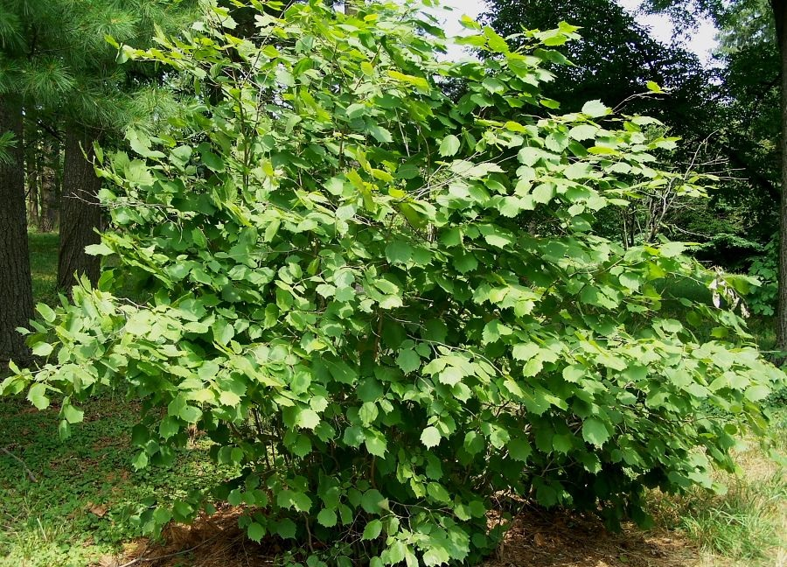
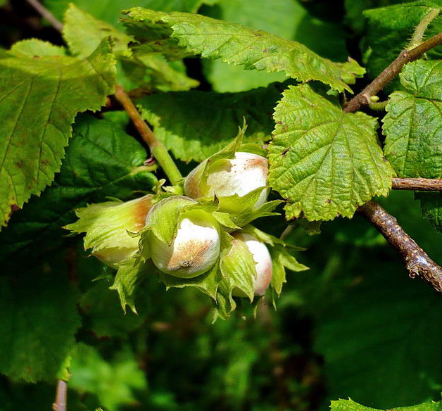
Кущ ліщини восени дарує нам смачні горішки, які полюбляють спритні, веселі білочки, і звісно – діти.

Slide 9
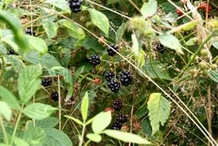
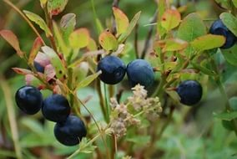
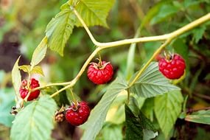
Влітку в лісі дозрівають соковиті корисні ягоди ожини, чорниці, малини, якими ласують тварини і які люблять діти.

Slide 10
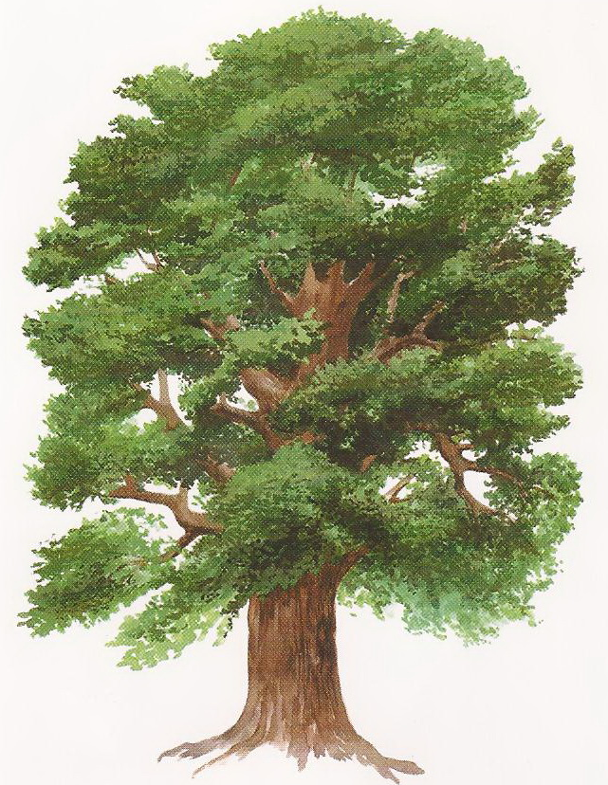
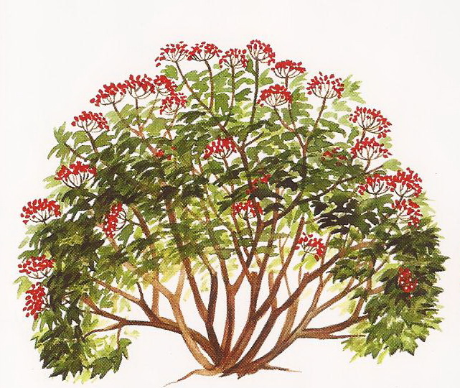
Пригадай і покажи дерево, а тепер кущ.
Чим відрізняється кущ від дерева?
Пригадай назву дерева і куща.

Slide 11
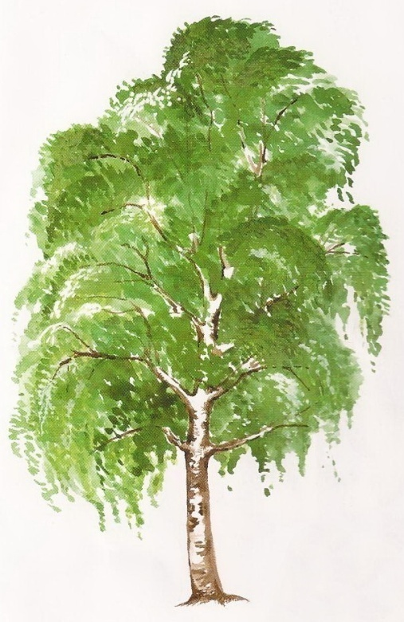
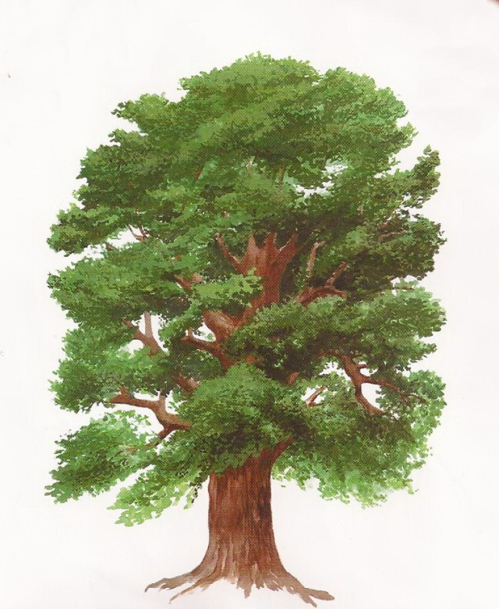
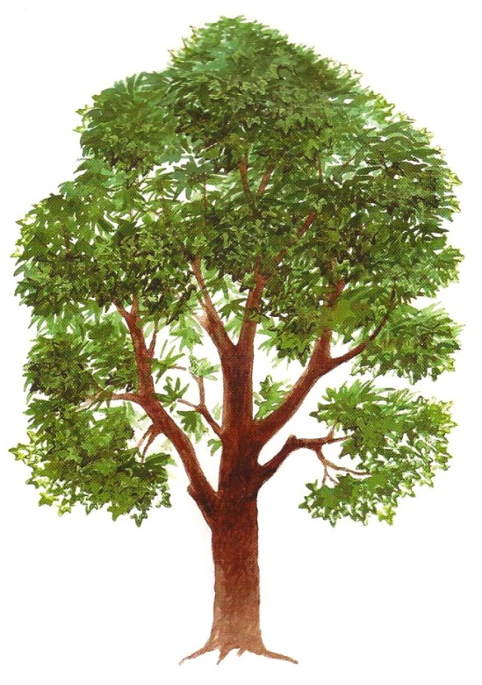
Яка рослина зайва? Поясни чому. Перевір свою відповідь.

Slide 12
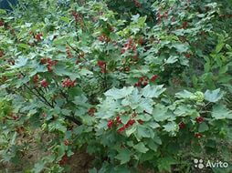
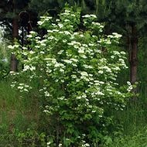
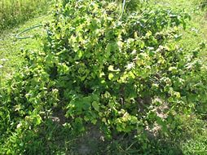
Яка рослина зайва? Поясни чому. Перевір свою відповідь. Молодець!

